Slide 1

PYTHON
Para iniciantes

Slide 2




INTEGRANTES
Giovanni Manganotti
Giovanni001
giovanny.ribeiro.75

Slide 3
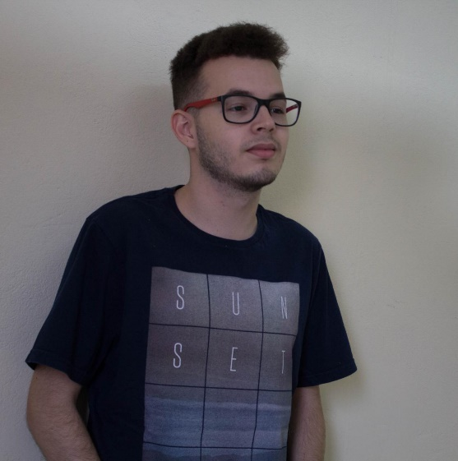
INTEGRANTES
Lucas Pagliari
LucasPagliari
Lucas.alexandre.pagliari

Slide 4

INTEGRANTES
Lucas Oliveira Melo
LucasOliveira48
none

Slide 5

REPOSITÓRIO
github.com/OficinaPython/Basico

Slide 6
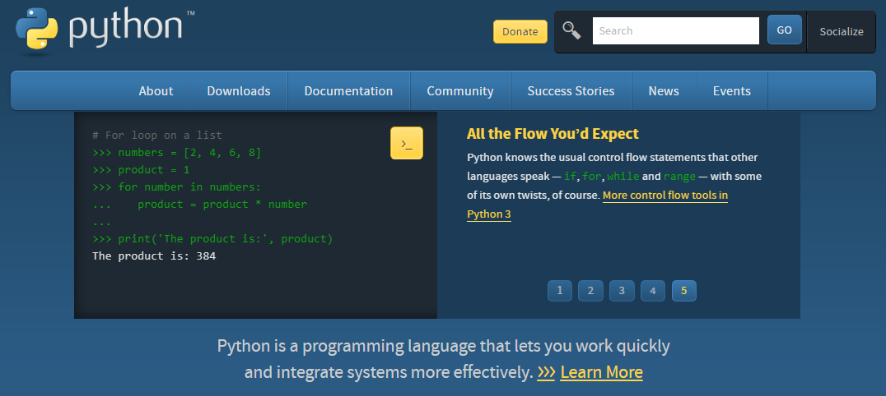
INSTALAÇÃO

Slide 7
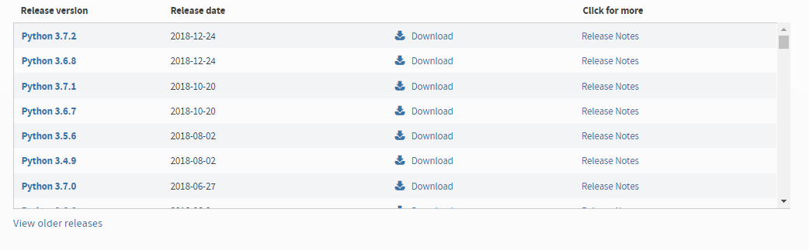
INSTALAÇÃO

Slide 8

BEM VINDO AO PYTHON

